Slide 1

Hotel Booking
Tim: C# Članovi tima:
Elma Bejtović
Sara Makešoska-Džebo
Jusuf Delalić

Slide 2
Opis funkcionalnosti
Gost odabire lokaciju i termin za odmor i dobiva uvid u dostupne hotele. Odabirom hotela korisnik ima uvid u ponudu hotela, sobe, slobodne sobe u željenom terminu kao i cijenu uz eventualni popust.
Korisnik ima mogućnost uvida u komentare i ocjene prethodnih gostiju što mu može olakšati da donese odluku.
Ako korisnik odluči da izvrši rezervaciju, ima pravo davanja komentara i ocjena na uslugu za vrijeme boravka.
Sam raspored hotela za odabranu lokaciju je prikazan u vidu mape, na kojoj se nalazi adresa hotela, za bolji uvid. Korisnik vrši online uplatu rezervacije.

Slide 3
Use Case Diagram
Gost: Sistem:
Pregled hotela Uvid u komentare
Online rezervacija sobe Naplata naknade
Davanje komentara i ocjena Validacija podataka
Odustajanje od rezervacije Zaključivanje rezervacije
Administrator:
Ažuriranje ponude
Dodavanje ponude
Brisanje ponude

Slide 4
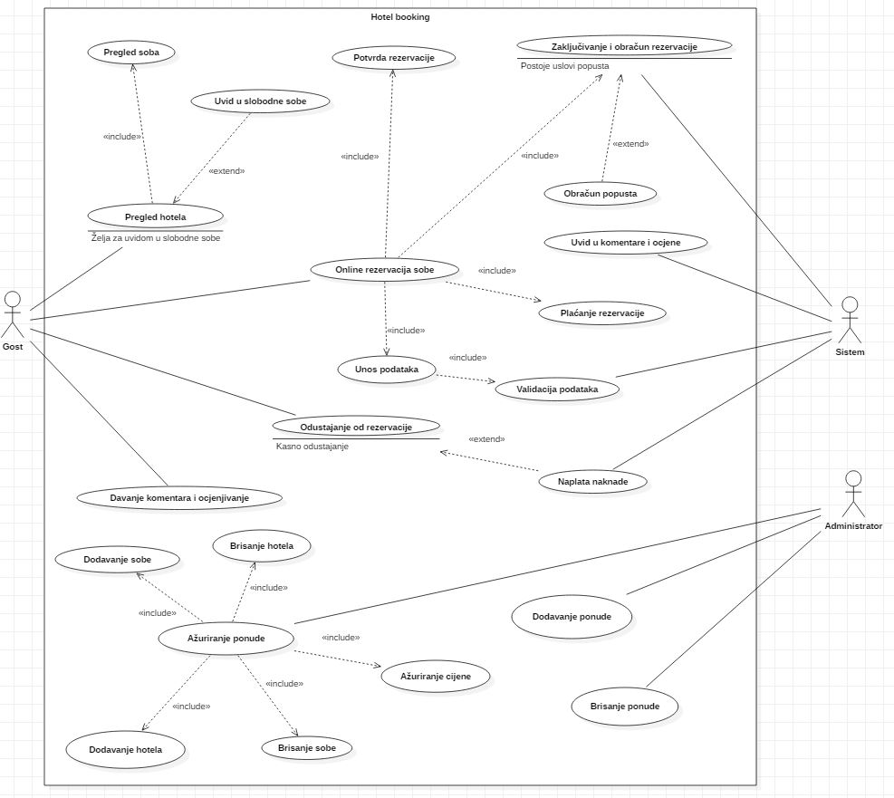

Slide 5
Scenarij
NAZIV: Dodavanje novih hotela i/ili soba.
OPIS: Administrator preko aplikacije dodaje nove ponude.
GLAVNI TOK: Administrator doda novu ponudu.
PREDUVJETI: Administrator mora biti ulogovan na svoj posebni account.
POSLJEDICE: Obavijest administratoru da je uspješno dodana nova ponuda.
ADMINISTRATOR | APLIKACIJA | KORISNIK
1. Pristupanje aplikaciji | 2. Učitavanje opcije Log in za administratora
3. Unos podataka | 4. Validacija podataka administratora
5. Unos nove ponude | 6. Validacija podataka ponude
 | 7. Potvrda o uspješnom dodavanju ponude
8. Završetak interakcije sa sistemom

Slide 6
ALTERNATIVNI TOK 1: Validacija podataka administratora neuspješna.
PREDUVJETI: Na koraku 4 ustanovljeno da podaci nisu ispravni .
TOK DOGAĐAJA:
ALTERNATIVNI TOK 2: Validacija podataka o novoj ponudi neuspješna.
PREDUVJETI: Na koraku 6 ustanovljeno da podaci nisu ispravni .
TOK DOGAĐAJA:
ADMINISTRATOR | APLIKACIJA | KORISNIK
 | 1. Informacije o neispravnosti podataka
2. Ponovni unos podataka,tj. vraćanje na korak 3 glavnog toka
ADMINISTRATOR | APLIKACIJA | KORISNIK
 | 1. Informacije o neispravnosti podataka
2. Ponovni unos podataka

Slide 7
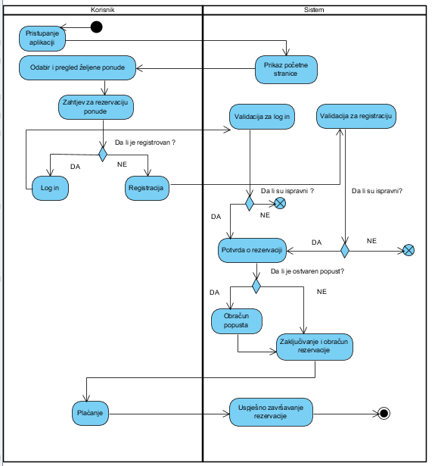
Activity diagram - online rezervacija

Slide 8
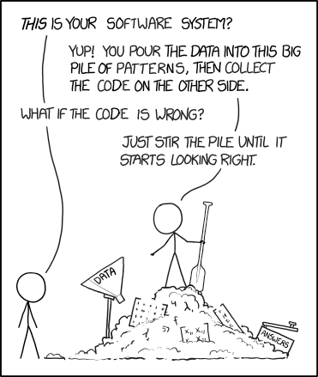
Paterni i SOLID PRINCIPI

Slide 9
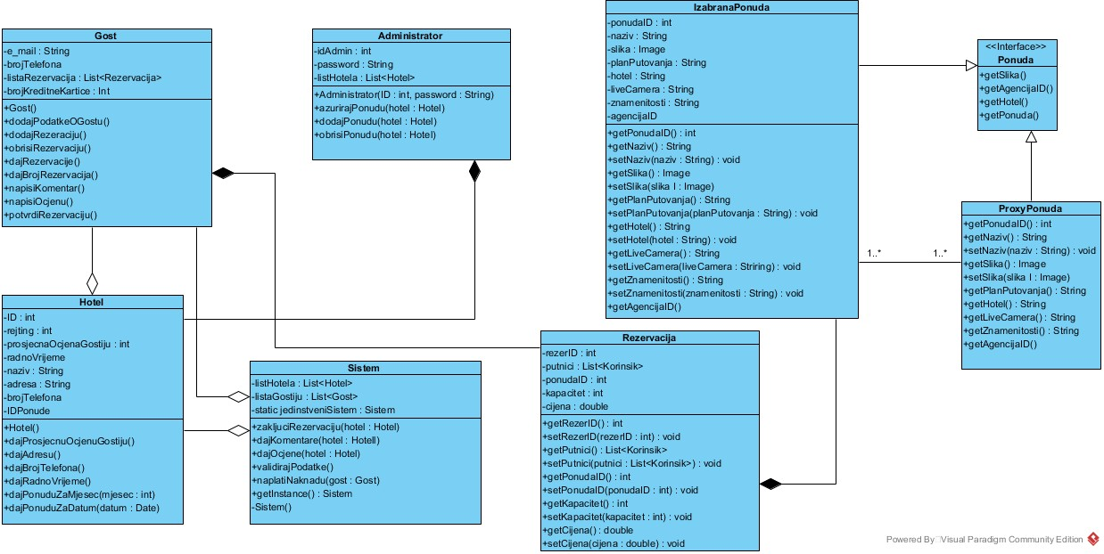
Paterni i SOLID PRINCIPI

Slide 10
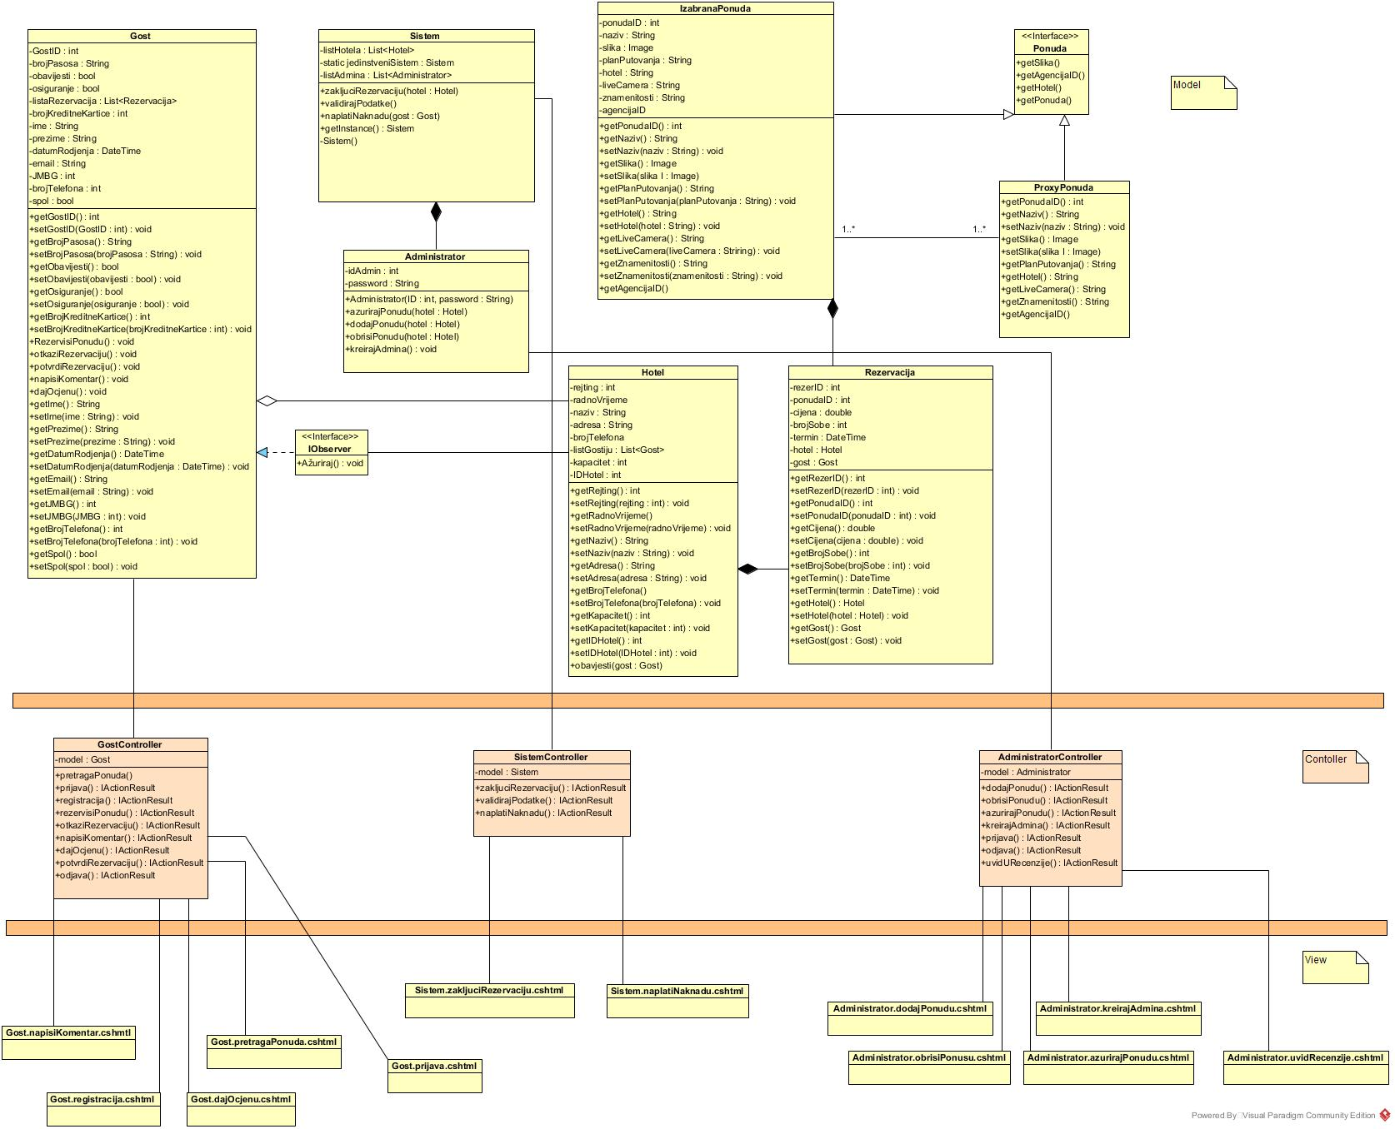
MVC

Slide 11
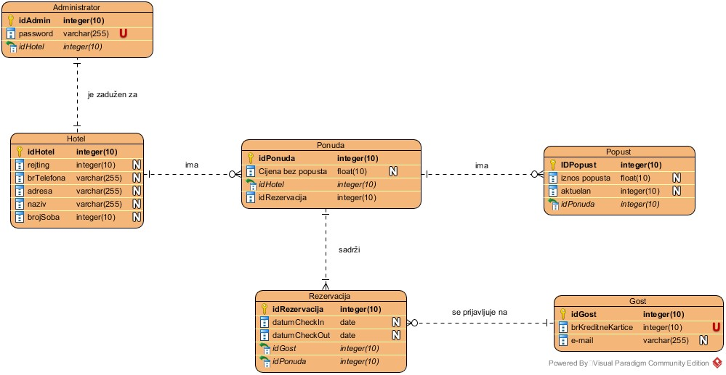
ERD

Slide 12
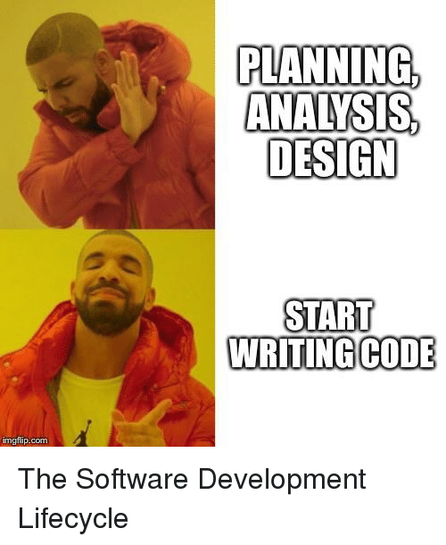
Implementacija (KONAČNO!)

Slide 13
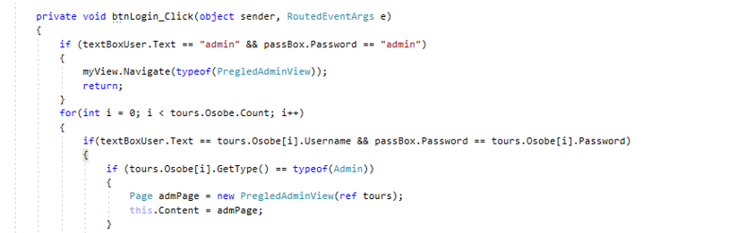

LOG IN
Gost

Slide 14
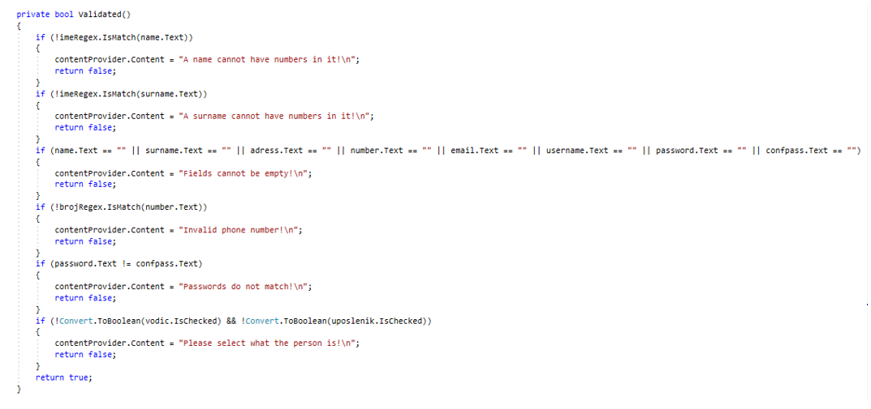
Validacija

Slide 15
PITANJA?

